Slide 1


Slide 2
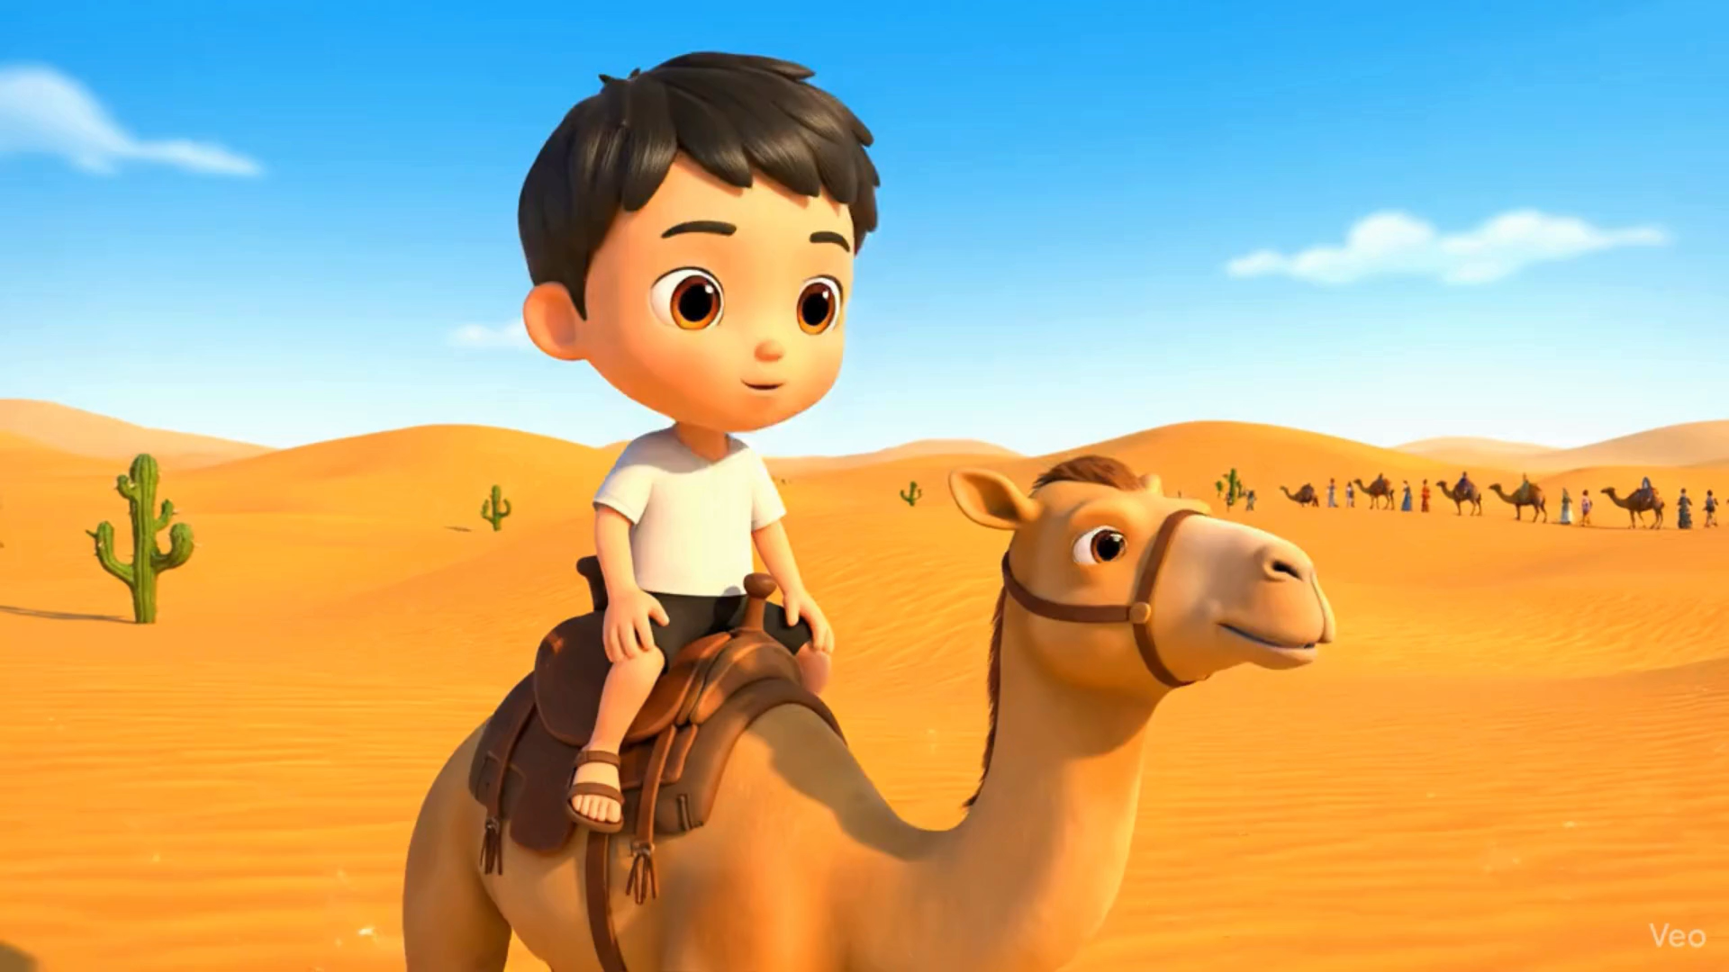

Slide 3
Trao đổi với bạn những điều em biết về sa mạc (thời tiết, cảnh vật, con vật, cây cối,...)

Slide 4
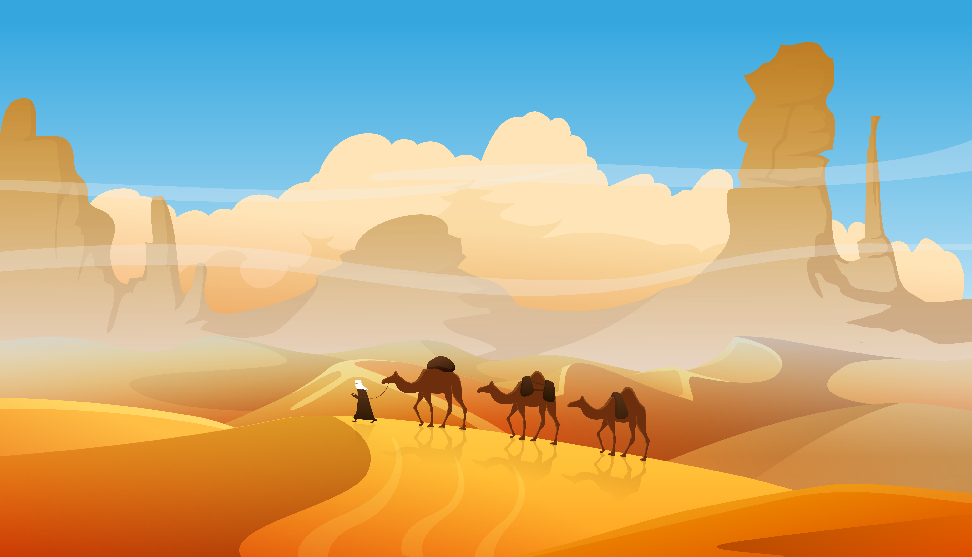








Slide 5



- Đọc đúng từ ngữ, câu, đoạn và toàn bộ câu chuyện Xin chào,
Xa-ha-ra. Biết đọc diễn cảm với giọng đọc phù hợp, nhấn giọng vào những từ ngữ cần thiết để thể hiện tâm trạng, cảm xúc của nhân vật.
- Nhận biết được trình tự các sự việc gắn với thời gian, địa điểm cụ thể. Hiểu suy nghĩ, cảm xúc của nhân vật, nêu được đặc điểm các nhân vật trong câu chuyện dựa vào hành động, lời nói của nhân vật.
- Hiểu điều tác giả muốn nói qua câu chuyện: Thiên nhiên xung quanh ta vô cùng kì diệu và có vô vàn điều thú vị để khám phá.

Slide 6


Slide 7




Xin chào, Xa – ha- ra
Sang phía nam dãy Át-lát, tôi như lạc vào phim khoa học viễn tưởng. Những rặng đá xám bỗng xỉn màu rồi ngả sang đen rám hoặc đỏ quạch. Bốn bề giống như sao Hoả.
Nghỉ vài chặng, xe bắt đầu quành vào sa mạc. Chúng tôi xuống xe dưới cái nắng như rải lửa khiến tóc của mọi người trở nên giòn tan. Nhưng tôi đã quên mất nắng nóng. Tôi còn bận thì thầm:“Xin chào, Xa-ha-ra.“.
Xa-ha-ra, sa mạc lớn nhất châu Phi đang ở ngay trước mắt tôi. Chân tôi đang giẫm lên nó. Cát của nó lộm cộm dưới đế giày. Cát sa mạc mịn như bột và mỏng manh như gió bụi, không to như cát Phan Thiết hay ẩm ướt như cát Sầm Sơn. Chúng tôi phấn khích nhảy nhót. Giấc mơ này là có thật. Chúng tôi đang ở đây, một trong những nơi hoang vu nhất địa cầu.
Chúng tôi trèo lên yên lạc đà. Chúng đứng bổng dậy, cao lừng lững. Những người dắt lạc đà phải ghìm để chúng không chạy. Chạy trên cát lún thì lạc đà là vô địch.

Slide 8
Trời tối dần, lạ thay, trời rất mát, thậm chí rất lạnh. Gió thổi lồng lộng kéo bật tóc tôi ra khỏi khăn trùm đầu. Chúng tôi đi khá lâu mới đến khu lều dành cho khách du lịch, nhưng không ai muốn vào những túp lều du mục ấy. Mọi người nằm kềnh ra những tấm chiếu dạ trải trên cát để ngắm sao, tận hưởng đêm duy nhất giữa sa mạc mênh mông.
Năm giờ sáng, trời hửng. Những cồn cát óng vàng vây quanh những căn lều vuông vắn. Bầu trời nhu nhú ánh bình minh rồi rải nắng non lóng lánh lên những hạt cát mịn. Đàn lạc đà lại đưa chúng tôi ra xe. Sa mạc hai triệu năm tuổi và những cồn cát lùi dần lại phía sau. Bỗng trên xe có người nói chưa biết quốc tịch của người bên cạnh. Mọi người cười phá lên. Phải rồi, việc mang quốc tịch gì đâu có quan trọng, khi mà ở giữa hoang mạc, ai cùng trở nên nhỏ bé như một hạt cát.
(Theo Di Li)

Slide 9


Bài thơ được chia ra làm bao nhiêu đoạn?
Bài thơ chia ra làm 4 đoạn.

Slide 10
1
Từ đầu đến …Xin chào, Xa-ha-ra.
2
Tiếp theo đến…vô địch.
3
Tiếp theo đến mênh mông.
4
Đoạn còn lại.

Slide 11

Xin chào, Xa – ha- ra
1
Sang phía nam dãy Át-lát, tôi như lạc vào phim khoa học viễn tưởng. Những rặng đá xám bỗng xỉn màu rồi ngả sang đen rám hoặc đỏ quạch. Bốn bề giống như sao Hoả.
Nghỉ vài chặng, xe bắt đầu quành vào sa mạc. Chúng tôi xuống xe dưới cái nắng như rải lửa khiến tóc của mọi người trở nên giòn tan. Nhưng tôi đã quên mất nắng nóng. Tôi còn bận thì thầm:“Xin chào, Xa-ha-ra.“.
Xa-ha-ra, sa mạc lớn nhất châu Phi đang ở ngay trước mắt tôi. Chân tôi đang giẫm lên nó. Cát của nó lộm cộm dưới đế giày. Cát sa mạc mịn như bột và mỏng manh như gió bụi, không to như cát Phan Thiết hay ẩm ướt như cát Sầm Sơn. Chúng tôi phấn khích nhảy nhót. Giấc mơ này là có thật. Chúng tôi đang ở đây, một trong những nơi hoang vu nhất địa cầu.
Chúng tôi trèo lên yên lạc đà. Chúng đứng bổng dậy, cao lừng lững. Những người dắt lạc đà phải ghìm để chúng không chạy. Chạy trên cát lún thì lạc đà là vô địch.
2

Slide 12
3
Trời tối dần, lạ thay, trời rất mát, thậm chí rất lạnh. Gió thổi lồng lộng kéo bật tóc tôi ra khỏi khăn trùm đầu. Chúng tôi đi khá lâu mới đến khu lều dành cho khách du lịch, nhưng không ai muốn vào những túp lều du mục ấy. Mọi người nằm kềnh ra những tấm chiếu dạ trải trên cát để ngắm sao, tận hưởng đêm duy nhất giữa sa mạc mênh mông.
Năm giờ sáng, trời hửng. Những cồn cát óng vàng vây quanh những căn lều vuông vắn. Bầu trời nhu nhú ánh bình minh rồi rải nắng non lóng lánh lên những hạt cát mịn. Đàn lạc đà lại đưa chúng tôi ra xe. Sa mạc hai triệu năm tuổi và những cồn cát lùi dần lại phía sau. Bỗng trên xe có người nói chưa biết quốc tịch của người bên cạnh. Mọi người cười phá lên. Phải rồi, việc mang quốc tịch gì đâu có quan trọng, khi mà ở giữa hoang mạc, ai cùng trở nên nhỏ bé như một hạt cát.
(Theo Di Li)
4

Slide 13



Át-lát
viễn tưởng
đỏ quạch
lộm cộm
lừng lững
lồng lộn
túp lều
nắng non
lóng lánh

Slide 14

Mọi người nằm kềnh ra những tấm chiếu dạ trải trên cát để ngắm sao, tận hưởng đêm duy nhất giữa sa mạc mênh mông.
/
/
/
//

Slide 15

Xin chào, Xa – ha- ra
1
Sang phía nam dãy Át-lát, tôi như lạc vào phim khoa học viễn tưởng. Những rặng đá xám bỗng xỉn màu rồi ngả sang đen rám hoặc đỏ quạch. Bốn bề giống như sao Hoả.
Nghỉ vài chặng, xe bắt đầu quành vào sa mạc. Chúng tôi xuống xe dưới cái nắng như rải lửa khiến tóc của mọi người trở nên giòn tan. Nhưng tôi đã quên mất nắng nóng. Tôi còn bận thì thầm:“Xin chào, Xa-ha-ra.“.
Xa-ha-ra, sa mạc lớn nhất châu Phi đang ở ngay trước mắt tôi. Chân tôi đang giẫm lên nó. Cát của nó lộm cộm dưới đế giày. Cát sa mạc mịn như bột và mỏng manh như gió bụi, không to như cát Phan Thiết hay ẩm ướt như cát Sầm Sơn. Chúng tôi phấn khích nhảy nhót. Giấc mơ này là có thật. Chúng tôi đang ở đây, một trong những nơi hoang vu nhất địa cầu.
Chúng tôi trèo lên yên lạc đà. Chúng đứng bổng dậy, cao lừng lững. Những người dắt lạc đà phải ghìm để chúng không chạy. Chạy trên cát lún thì lạc đà là vô địch.
2

Slide 16
3
Trời tối dần, lạ thay, trời rất mát, thậm chí rất lạnh. Gió thổi lồng lộng kéo bật tóc tôi ra khỏi khăn trùm đầu. Chúng tôi đi khá lâu mới đến khu lều dành cho khách du lịch, nhưng không ai muốn vào những túp lều du mục ấy. Mọi người nằm kềnh ra những tấm chiếu dạ trải trên cát để ngắm sao, tận hưởng đêm duy nhất giữa sa mạc mênh mông.
Năm giờ sáng, trời hửng. Những cồn cát óng vàng vây quanh những căn lều vuông vắn. Bầu trời nhu nhú ánh bình minh rồi rải nắng non lóng lánh lên những hạt cát mịn. Đàn lạc đà lại đưa chúng tôi ra xe. Sa mạc hai triệu năm tuổi và những cồn cát lùi dần lại phía sau. Bỗng trên xe có người nói chưa biết quốc tịch của người bên cạnh. Mọi người cười phá lên. Phải rồi, việc mang quốc tịch gì đâu có quan trọng, khi mà ở giữa hoang mạc, ai cùng trở nên nhỏ bé như một hạt cát.
(Theo Di Li)
4

Slide 17

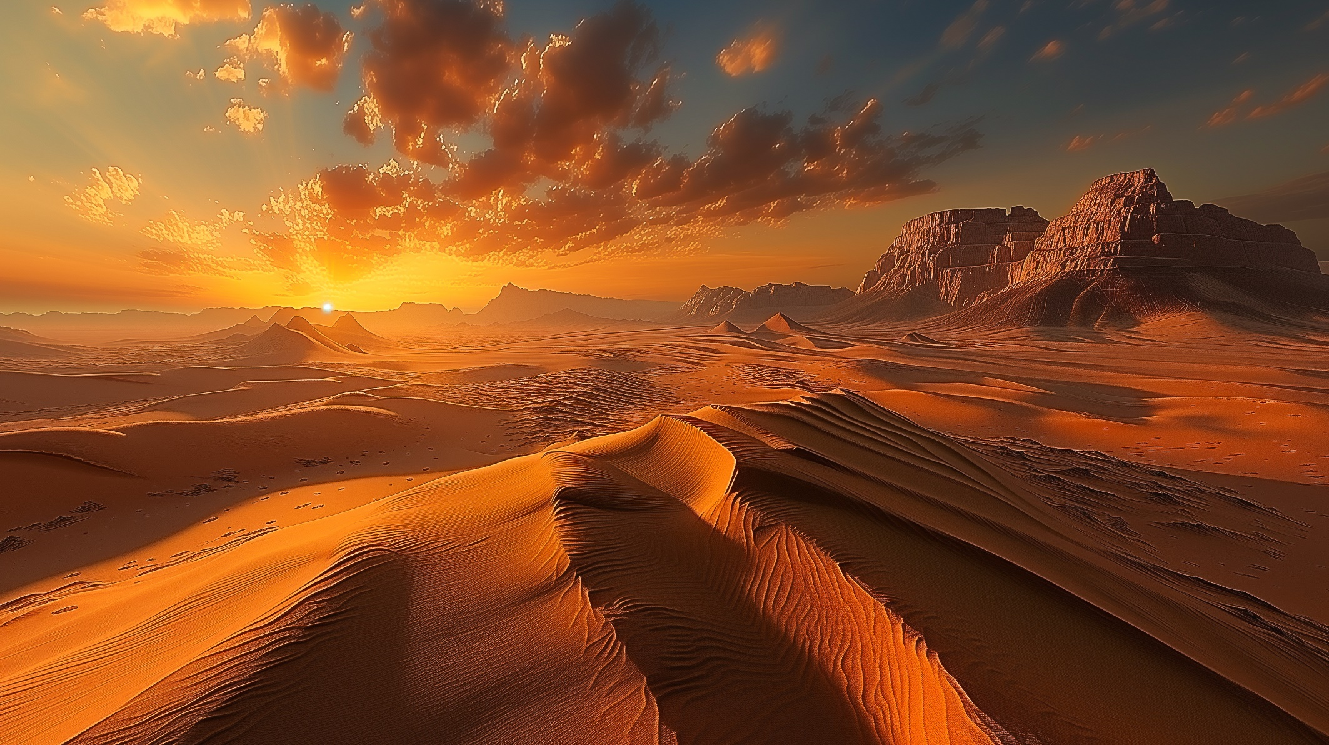
Sa mạc
Còn gọi là hoang mạc cát, là một khu vực hoang mạc rộng, bằng phẳng được bao phủ bởi cát cuốn theo gió, có rất ít hoặc không có thảm thực vật.

Slide 18

Xin chào, Xa – ha- ra
Sang phía nam dãy Át-lát, tôi như lạc vào phim khoa học viễn tưởng. Những rặng đá xám bỗng xỉn màu rồi ngả sang đen rám hoặc đỏ quạch. Bốn bề giống như sao Hoả.
Nghỉ vài chặng, xe bắt đầu quành vào sa mạc. Chúng tôi xuống xe dưới cái nắng như rải lửa khiến tóc của mọi người trở nên giòn tan. Nhưng tôi đã quên mất nắng nóng. Tôi còn bận thì thầm:“Xin chào, Xa-ha-ra.“.
Xa-ha-ra, sa mạc lớn nhất châu Phi đang ở ngay trước mắt tôi. Chân tôi đang giẫm lên nó. Cát của nó lộm cộm dưới đế giày. Cát sa mạc mịn như bột và mỏng manh như gió bụi, không to như cát Phan Thiết hay ẩm ướt như cát Sầm Sơn. Chúng tôi phấn khích nhảy nhót. Giấc mơ này là có thật. Chúng tôi đang ở đây, một trong những nơi hoang vu nhất địa cầu.
Chúng tôi trèo lên yên lạc đà. Chúng đứng bổng dậy, cao lừng lững. Những người dắt lạc đà phải ghìm để chúng không chạy. Chạy trên cát lún thì lạc đà là vô địch.

Slide 19
Trời tối dần, lạ thay, trời rất mát, thậm chí rất lạnh. Gió thổi lồng lộng kéo bật tóc tôi ra khỏi khăn trùm đầu. Chúng tôi đi khá lâu mới đến khu lều dành cho khách du lịch, nhưng không ai muốn vào những túp lều du mục ấy. Mọi người nằm kềnh ra những tấm chiếu dạ trải trên cát để ngắm sao, tận hưởng đêm duy nhất giữa sa mạc mênh mông.
Năm giờ sáng, trời hửng. Những cồn cát óng vàng vây quanh những căn lều vuông vắn. Bầu trời nhu nhú ánh bình minh rồi rải nắng non lóng lánh lên những hạt cát mịn. Đàn lạc đà lại đưa chúng tôi ra xe. Sa mạc hai triệu năm tuổi và những cồn cát lùi dần lại phía sau. Bỗng trên xe có người nói chưa biết quốc tịch của người bên cạnh. Mọi người cười phá lên. Phải rồi, việc mang quốc tịch gì đâu có quan trọng, khi mà ở giữa hoang mạc, ai cùng trở nên nhỏ bé như một hạt cát.
(Theo Di Li)

Slide 20


Slide 21
Tìm những chi tiết miêu tả sự khắc nghiệt của thiên nhiên:
- Trên con đường dẫn đến sa mạc Xa-ha-ra.
- Ở sa mạc Xa-ha-ra.
1
- Trên con đường dẫn đến sa mạc Xa-ha-ra: Những rặng đá xám bỗng xỉn màu rồi ngả sang đen rám hoặc đỏ quạch, giống như sao Hoả.
- Ở sa mạc Xa-ha-ra: Nắng như rải lửa khiến tóc của mọi người trở nên giòn tan, không gian trở nên rất nắng nóng.

Slide 22


2
Nhân vật “tôi” có cảm xúc gì khi được đến
Xa-ha-ra? Cảm xúc đó được thể hiện ra sao?
Nhân vật "tôi" có cảm xúc hào hứng và phấn khích khi đến Xa-ha-ra. Cảm xúc này được thể hiện qua việc "tôi" thầm thì gọi tên “ Xin chào, Xa-ha-ra" khi bước chân lên sa mạc và quên đi nắng nóng.

Slide 23
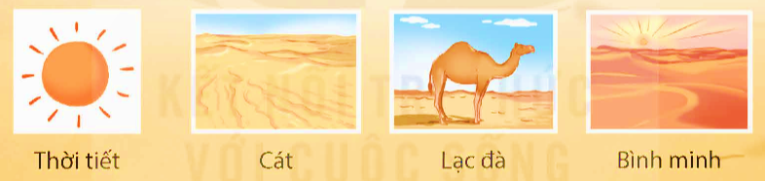

3
Những điều đặc biệt ở Xa-ha-ra được
miêu tả thế nào?

Slide 24
3
Những điều đặc biệt ở Xa-ha-ra được
miêu tả thế nào?
Mịn như bột và mỏng manh như gió bụi, không to như cát Phan Thiết hay ẩm ướt như cát Sầm Sơn.
Nắng nóng.
Những cồn cát vàng óng vây quanh những căn lều vuông vắn. Bầu trời nhu nhú ánh bình minh rồi rải nắng non lóng lánh lên những hạt cát mịn.
Cao lừng lững. Chạy trên cát lún thì lạc đà là vô địch.

Slide 25
4
Theo em, chi tiết đoàn khách du lịch muốn nằm ngoài trời để ngắm sao cho thấy cảm xúc gì của họ?
Đoàn khách du lịch muốn nằm ngoài trời để ngắm sao thể hiện sự thích thú, kỳ vọng và mong đợi về trải nghiệm đặc biệt của họ. Họ kỳ vọng và mong chờ được tận hưởng cảnh sắc thiên nhiên độc đáo của sa mạc Xa-ha-ra.

Slide 26





5
Câu cuối bài đọc cho biết điều gì?
Chọn câu trả lời dưới dây hoặc nếu ý kiến của em.
Thiên nhiên quá hùng vĩ, con người quá bé nhỏ.
Ở một nơi kì vĩ như Xa-ha-ra, con người chỉ cần chú ý đến cảnh sắc thiên nhiên.
Thiên nhiên giúp xoá nhoà khoảng cách giữa người với người.

Slide 27

NỘI DUNG
Thiên nhiên giúp xoá nhoà khoảng cách giữa người với người.

Slide 28


Slide 29
Xin chào, Xa – ha- ra
Xa-ha-ra, sa mạc lớn nhất châu Phi đang ở ngay trước mắt tôi. Chân tôi đang giẫm lên nó. Cát của nó lộm cộm dưới đế giày. Cát sa mạc mịn như bột và mỏng manh như gió bụi, không to như cát Phan Thiết hay ẩm ướt như cát Sầm Sơn. Chúng tôi phấn khích nhảy nhót. Giấc mơ này là có thật. Chúng tôi đang ở đây, một trong những nơi hoang vu nhất địa cầu.
Chúng tôi trèo lên yên lạc đà. Chúng đứng bổng dậy, cao lừng lững. Những người dắt lạc đà phải ghìm để chúng không chạy. Chạy trên cát lún thì lạc đà là vô địch.

Slide 30


Slide 31
1
Tìm trong và ngoài bài đọc những từ ngữ chỉ đặc điểm của sa mạc và những từ ngữ có nghĩa trái ngược với chúng.
M: hoang vu – sầm uất
Nắng nóng – lạnh giá
Rộng lớn – bé nhỏ
Khô hạn - ẩm ướt

Slide 32
Từ tối và từ lạnh trong câu sau được dùng với nghĩa gốc hay nghĩa chuyển?
Trời tối dần, lạ thay, trời rất mát, thậm chí rất lạnh.
2
Từ tối và từ lạnh trong câu được dùng với nghĩa gốc.

Slide 33

3
Đặt câu chứa từ thổi mang mỗi nghĩa dưới dày:
Chúm miệng lại và làm cho luồng hơi bật
mạnh từ trong miệng ra.
b. (Không khí) chuyển động thành luồng và gây ra tác động nhất định.
a) Mẹ thổi cơm cho bớt nóng.
b) Gió thổi rất mạnh.

Slide 34



